Slide 1
2.7 拓扑结构
采用从图演变而来的“拓扑”的方法，抛开网络中的具体设备，把工作站、服务器等网络单元抽象为“点”，把网络中的电缆等传输介质抽象为“线”.
这样从拓扑学的观点来看计算机网络，就形成了由点和线组成的几何图形，即计算机网络的拓扑结构。

Slide 2
网络拓扑结构分类
计算机网络拓扑主要是指通信子网结构，网络可以根据通信子网中通信信道类型分为两类：
点—点线路通信子网的拓扑
广播信道通信子网的拓扑
在采用点—点线路的通信子网中，每条物理
线路连接一对结点；
在采用广播信道的通信子网中，一个公共的
通信信道被多个网络结点共享

Slide 3
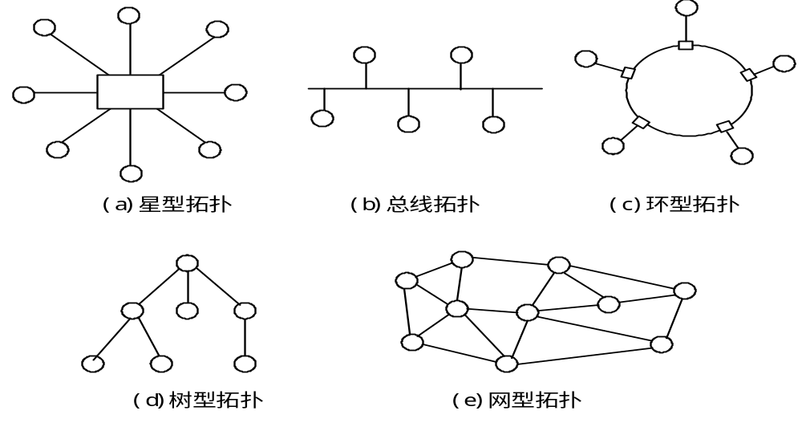
常见拓扑结构图

Slide 4
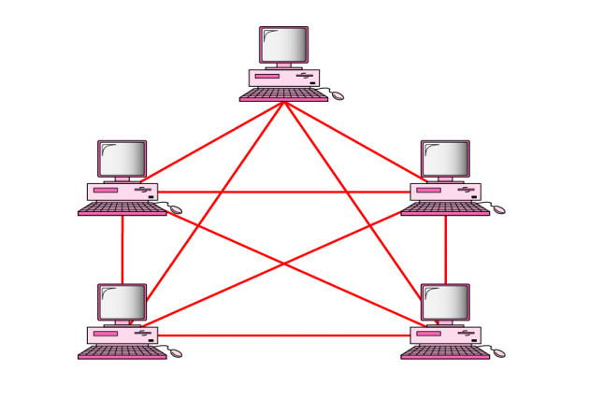
全连通型网络拓扑
N 个结点需要 N * (N - 1) / 2 条连接

Slide 5
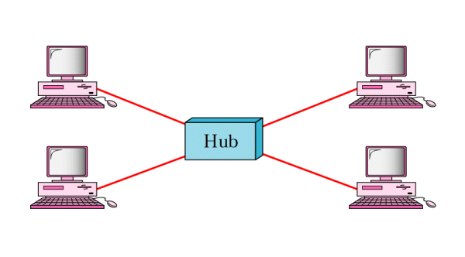
星型(Star)拓扑

Slide 6
星型(Star)拓扑的主要特点
结点通过点—点通信线路与中心结点连接。中心结点控制全网的通信，任何两结点之间的通信都要通过中心结点。
优点：星型拓扑构型结构简单，易于实现，便于管理
故障诊断和隔离容易
一个站点的故障只影响本站
缺点：电缆长度和安装工作量较大
中央结点的负担较重，形成瓶颈

Slide 7
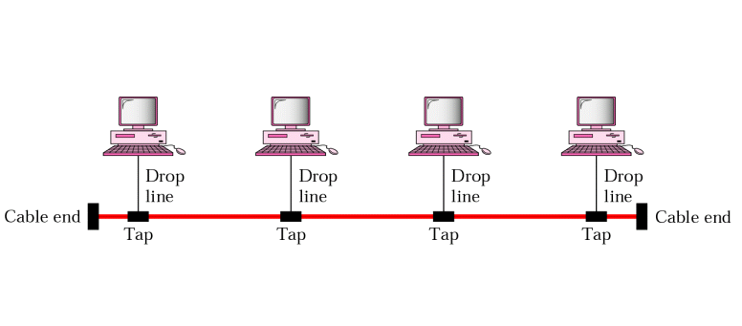
总线型(Bus)拓扑

Slide 8
总线型(Bus)拓扑的主要特点
总线拓扑结构采用一条信道作为传输媒体，所有站
点都通过相应的硬件接口直接连到这一公共传输媒体上，
该公共传输媒体即称为总线。任一站点发送到总线上的
信号都能被总线上其它站点接收到。
优点：总线结构所需要的电缆数量少，布线容易；
总线结构简单，又是无源工作，有较高的可靠性；
易于扩充，增加或减少用户比较方便。
缺点：总线的传输距离有限，通信范围受到限制；
故障诊断和隔离较困难。

Slide 9
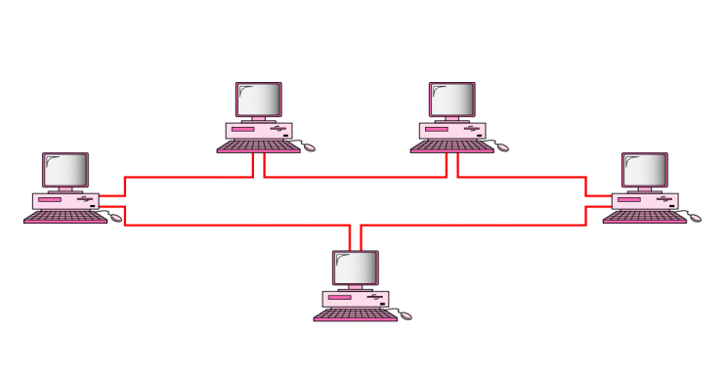
环型(Ring)拓扑

Slide 10
环型(Ring)拓扑的主要特点
结点通过点—点通信线路连接成闭合环路，链路大多是单向的，即环中的数据将沿一个方向逐站传送。
优点：结构简单，传输时延确定；
所需电缆长度短；
增加或减少工作站时，仅需简单的连接操作；
同一环上的不同链路段可以使用不同的传输介质；
可使用光纤。
缺点：每个节点都会成为网络可靠性的瓶颈；
为保证环的正常工作，需要较复杂的环维护处理；
故障检测困难；
增加或去除站点时都会影响其他站点的工作。

Slide 11
树型(Tree)拓扑的主要特点
树型拓扑是从总线拓扑演变而来，也可以看成是星型拓扑的扩展；结点按层次进行连接，信息交换主要在上、下结点之间进行，同层结点之间一般不进行数据交换或数据交换量小；树型拓扑网络适用于汇集信息的应用要求。
优点：易于扩展
故障隔离较容易
缺点：各个节点对根的依赖性太大。

Slide 12
网型(Mesh)拓扑的主要特点
由站点和连接站点的点-点链路组成，每个站点都有一条或几条链路同其他站点相连。
优点：
站点之间存在多条路径，可选择最优路由;
单个站点或链路的故障影响较小，可靠性高.
缺点：
结构复杂，成本较高

Slide 13

常见拓扑结构例
星型拓扑：交换机网络
总线拓扑：同轴电缆架构的以太网
环型拓扑：令牌环网，FDDI网
树型拓扑：层次级网络，如层次型星网
网型拓扑：广域网

